Slide 1



Séance 4

Slide 2




Pictogrammes
Réservé à l’enseignant (e)
L’enseignant (e) parle
Diffusion d’un média
Média en cours de diffusion
Fin du média. Passer au slide suivant
Expliquer, donner une consigne
Désigner un élève

Slide 3
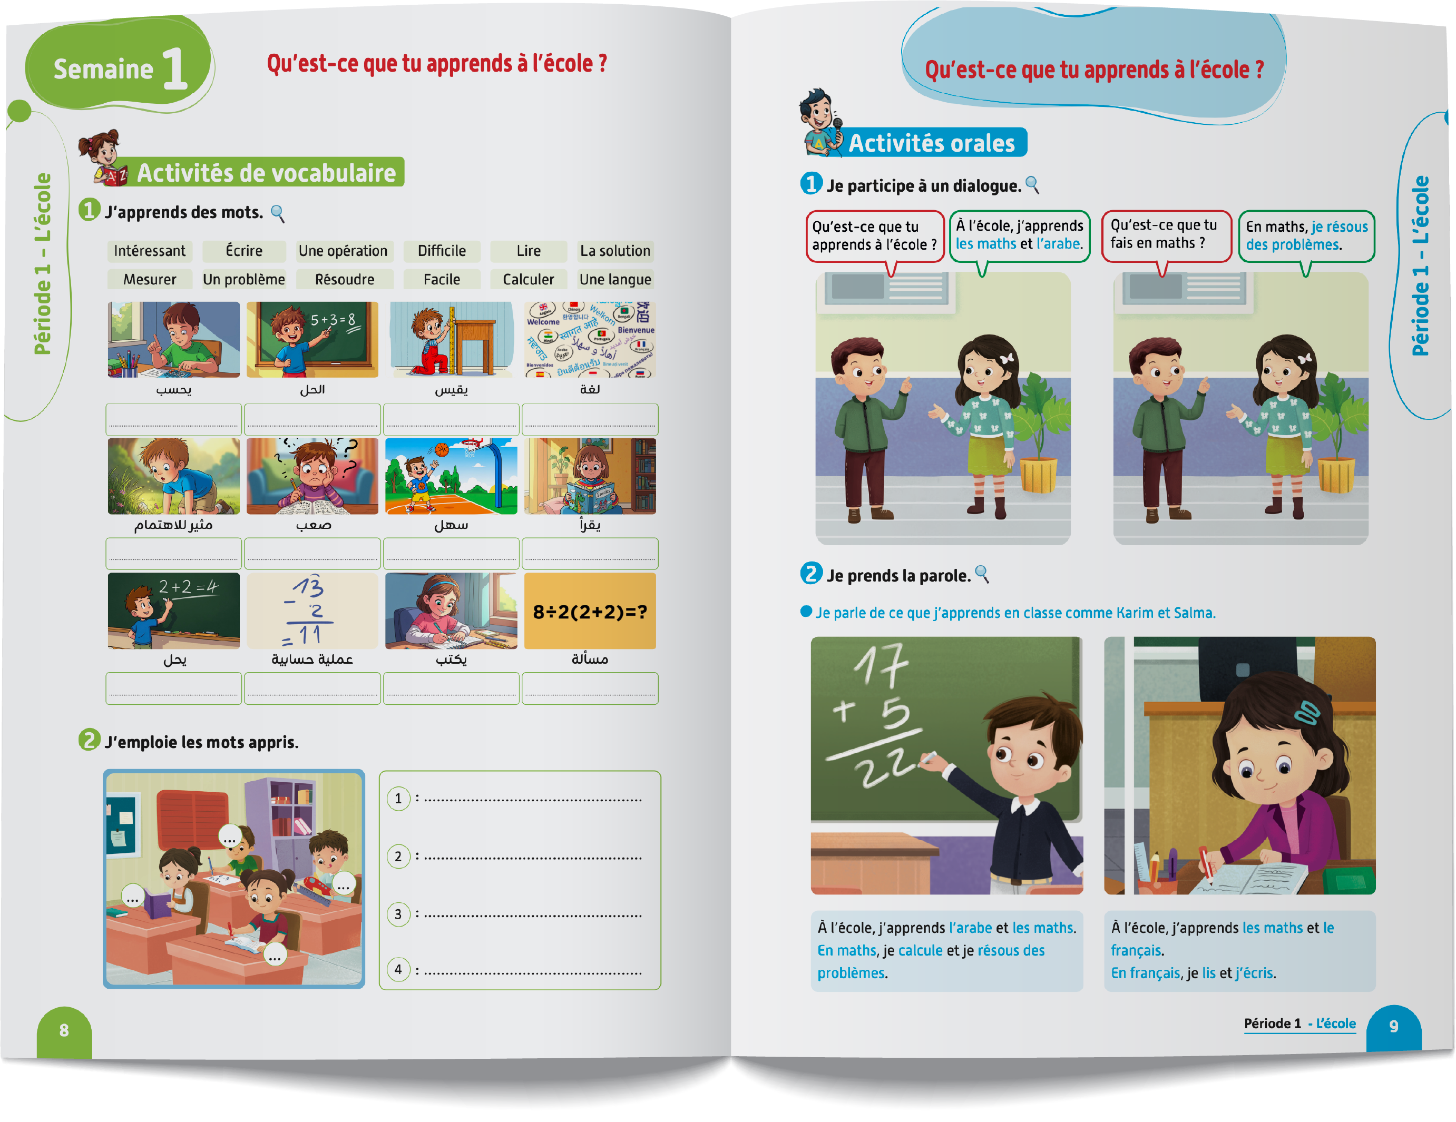
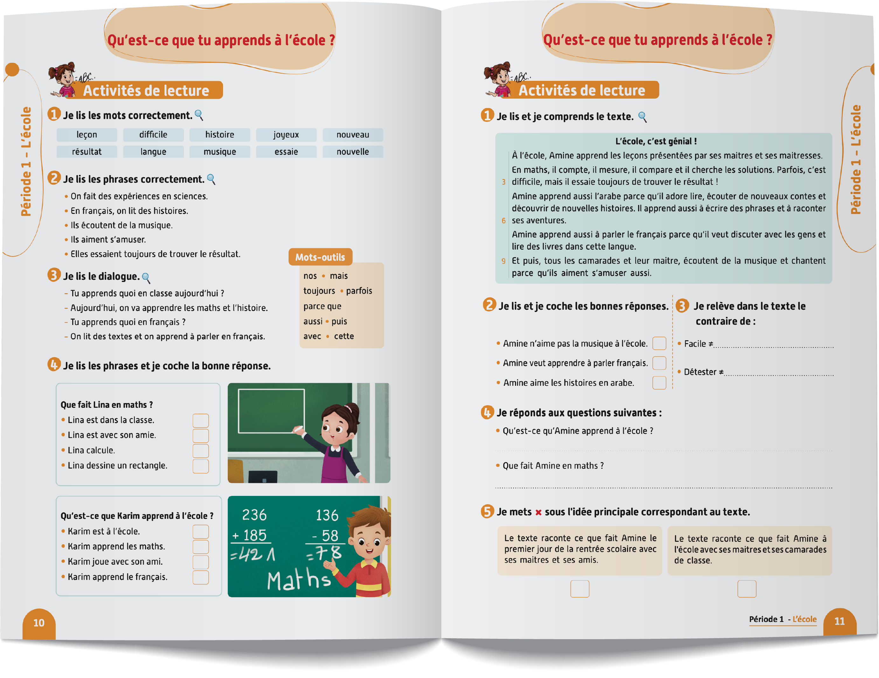
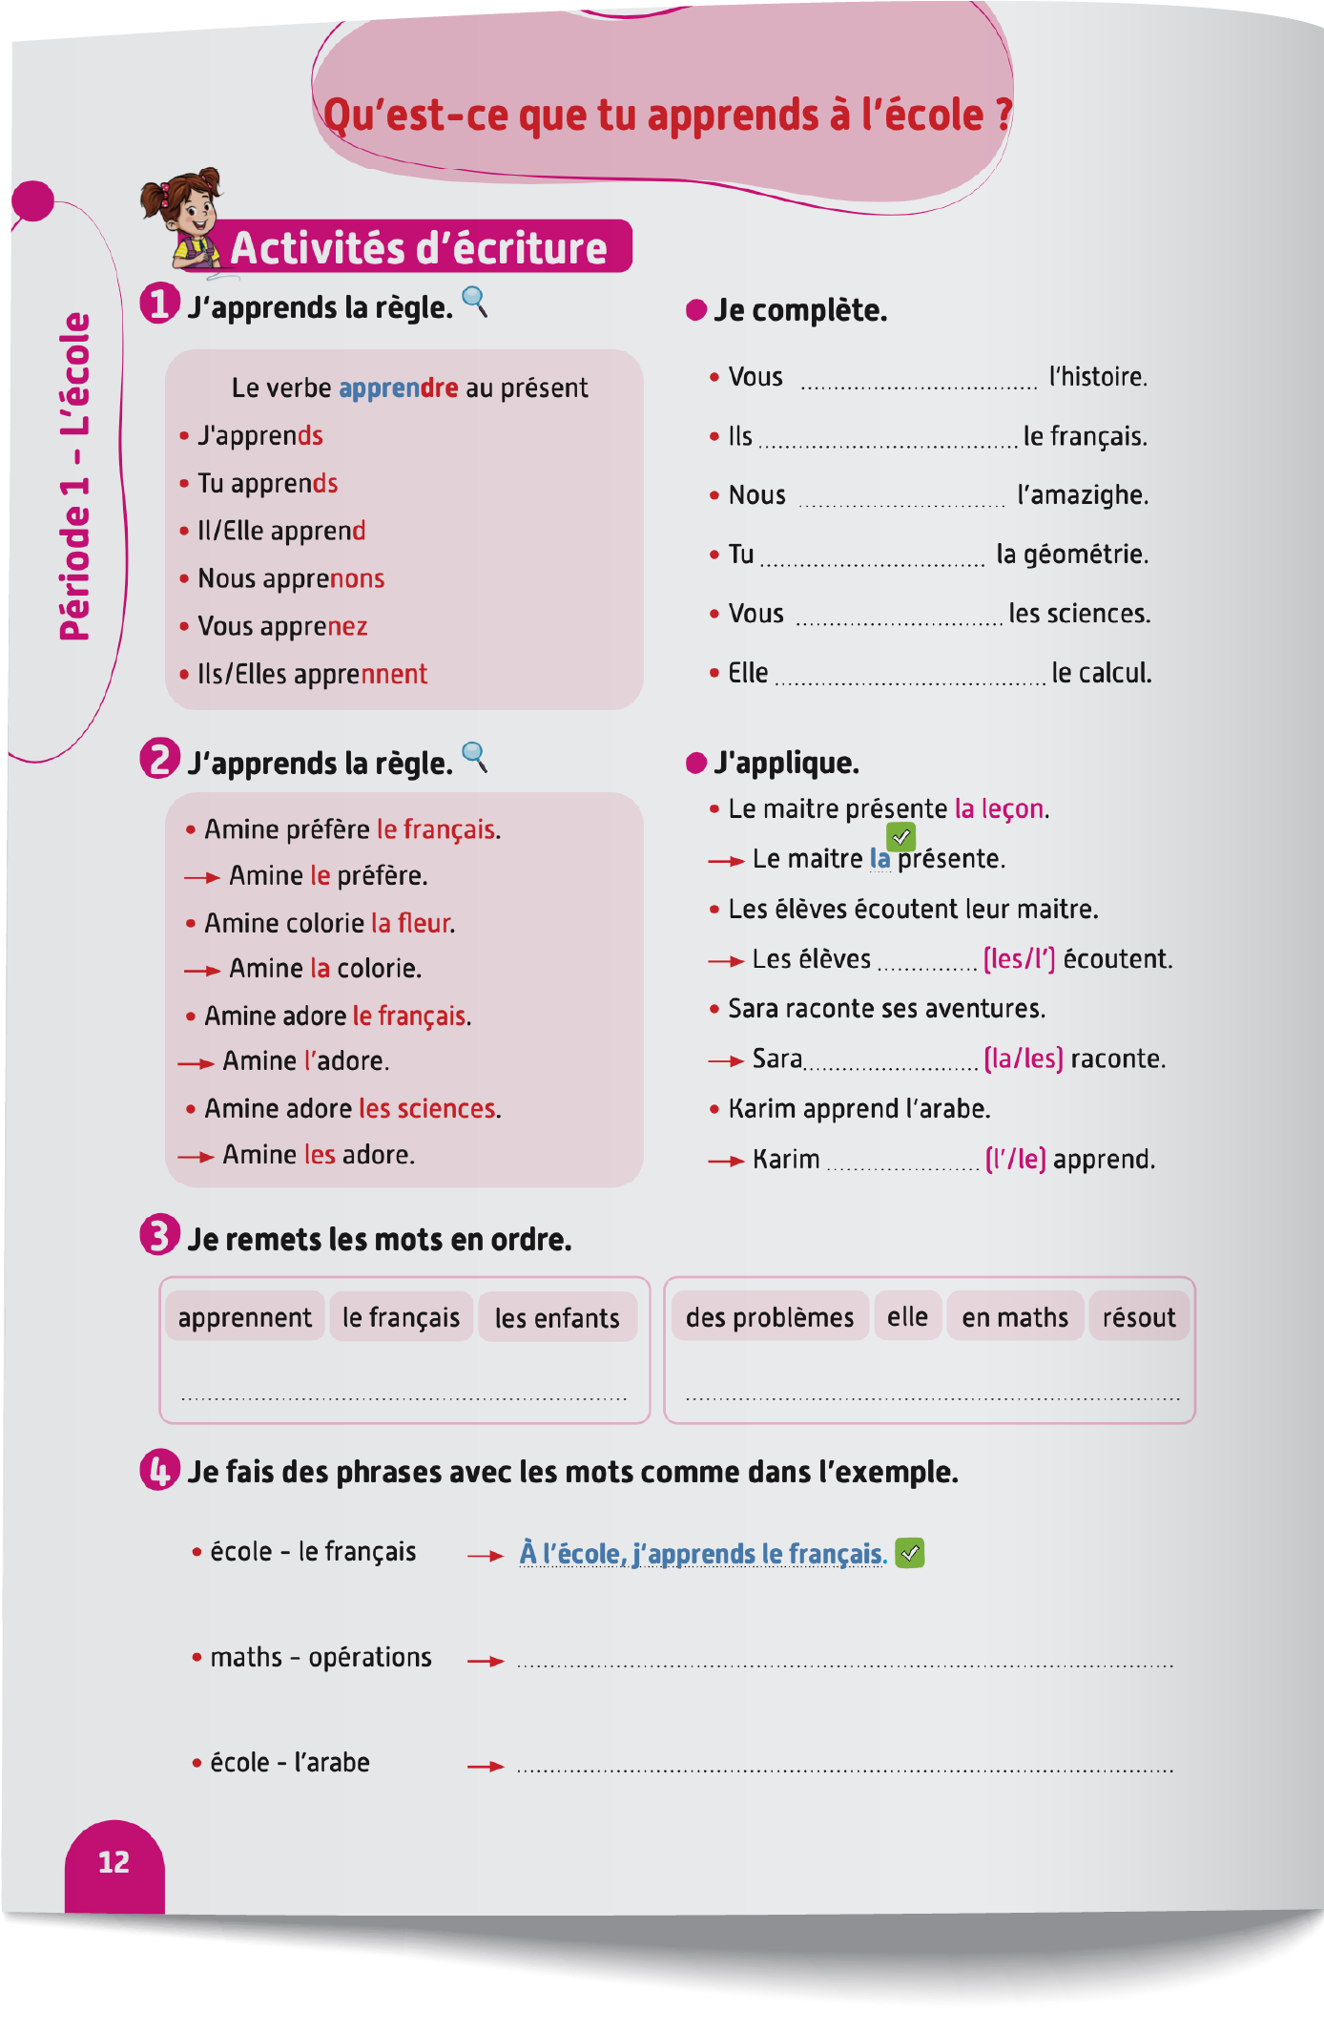
Contenu de la semaine
Réservé à l’enseignant (e)

Slide 4

Réservé à l’enseignant (e)
Organisation de la semaine
Séance 1
Séance 4
Présentation du vocabulaire
Exploitation du vocabulaire
Activités de vocabulaire sur livret
Oral – Dialogue
Lecture – Texte (Compréhension 2)
Lecture offerte
Séance 2
Séance 5
Oral – Acte de parole 1
Ecrit – Point de langue 1
Lecture – Texte (fluidité)
Oral – Prise de parole
Ecriture – texte
Séance 3
Séance 6
Oral - Acte de parole 2
Ecrit – Point de langue 2
Lecture – Texte (Compréhension 1)
Révision
DNL

Slide 5



Plan de la séance 5
Réservé à l’enseignant (e)
1. Prise de parole
Prendre la parole pour parler d’un déplacement futur et situer un lieu.
Écrire un texte.

Slide 6


Bonjour les enfants ! La leçon de français commence maintenant.

Slide 7

Aujourd’hui nous allons apprendre à parler de nos déplacements. Écoutez bien.

Slide 8
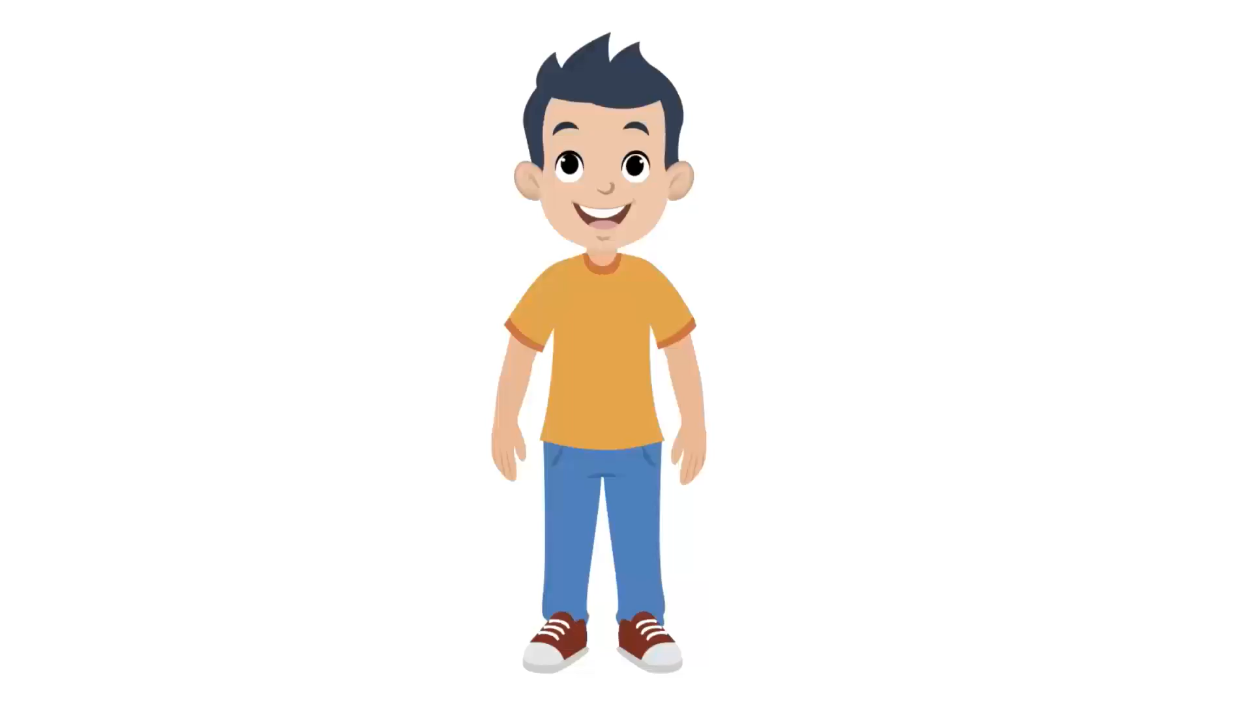

Lecture de la vidéo

Slide 9


À votre tour ! Qui veut passer au tableau pour prendre la parole ?
Ce garçon veut dire où il va aller. Il veut aussi situer les lieux où il va aller.
__________, j’irai à ________
pour ______________________
________ se trouve ______

Slide 10

Maintenant, tout le monde participe. Chacun parle de ses déplacements futurs avec son voisin. Je vais passer entre les rangs pour vous aider.

Slide 11


Plan de la séance 4
Réservé à l’enseignant (e)
Parler d’un déplacement futur et situer un lieu.
2. Écriture
Écrire un texte.

Slide 12
Lisez et observez ce texte silencieusement. Après, on va faire une dictée.
Cet après-midi, j’irai au parc pour jouer avec mes amis. Le parc est à côté de la maison.

Slide 13

Prenez vos cahiers. Tenez-vous prêts. La dictée va commencer avec un enregistrement audio.

Slide 14


Dictée en cours. Première lecture.

Slide 15
Dictée en cours. Deuxième lecture.

Slide 16
Corrigez.
Cet après-midi, j’irai au parc pour jouer avec mes amis. Le parc est à côté de la maison.

Slide 17
Qui veut expliquer ce paragraphe dans votre langue ?
Cet après-midi, j’irai au parc pour jouer avec mes amis. Le parc est à côté de la maison.

Slide 18
Maintenant, on apprendre à écrire un paragraphe semblable, avec le verbe j’irai.
j’irai

Slide 19
Je commence par me poser une question : j’irai où ?
Qui veut me donner des propositions ? Levez la main.
J’irai où ?

Slide 20
Il y a plusieurs réponses possibles. Une réponse peut être : j’irai au marché. Mais je peux dire aussi : j’irai à l’école, à la plage, ou à un autre lieu.
J’irai au marché.

Slide 21
Après, je me pose une autre question : j’irai quand au marché ?
Qui veut me donner des propositions ? Levez la main.
J’irai quand au marché ?

Slide 22
Une réponse peut être : demain, j’irai au marché. Mais je peux dire aussi : lundi prochain, cet après midi, la semaine prochaine ou un autre moment.
Demain, j’irai au marché.

Slide 23
Ensuite, je me pose une autre question. Pourquoi j’irai au marché demain ?
Qui veut me donner des propositions ? Levez la main.
Pourquoi j’irai au marché demain ?

Slide 24
Une réponse peut être : demain, j’irai au marché pour acheter des légumes. Mais je peux aussi dire : pour faire des courses, pour acheter du lait ou autre chose.
Demain, j’irai au marché pour acheter des légumes.

Slide 25
Je me pose une dernière question : où se trouve le marché ?
Qui veut me donner des propositions ? Levez la main.
Où se trouve le marché ?

Slide 26
Je peux dire : le marché se trouve en face de la pharmacie du quartier . Mais je peux aussi dire : le marché se trouve à côté de la poste ou parler d’un autre lieu.
Demain, j’irai au marché pour acheter des légumes. Le marché se trouve en face de la pharmacie du quartier.

Slide 27
Lisons ensemble le paragraphe complet.
Demain, j’irai au marché pour acheter des légumes. Le marché se trouve en face de la pharmacie du quartier.

Slide 28
Retenez bien. Pour écrire le paragraphe, je me suis posé les questions suivantes :
J’irai où ?
J’irai quand ?
J’irai pourquoi ?
Où se trouve le lieu ?

Slide 29
Prenez vos cahiers. Vous allez écrire un paragraphe en vous posant les mêmes questions.

Slide 30
Sur vos cahiers, écrivez un paragraphe en utilisant ces mots. Je vais circulez entre les rangs pour vous aider.
j’irai
boulangerie ce soir
pain en face de l’épicerie

Slide 31
Qui veut lire son paragraphe ?

Slide 32
Voici un paragraphe correct avec les mots proposés.
Ce soir, j’irai à la boulangerie pour acheter du pain. La boulangerie se trouve en face de l’épicerie.

Slide 33
Sur vos cahiers, écrivez un paragraphe en utilisant ces mots. Je vais circulez entre les rangs pour vous aider.
j’irai
épicerie demain matin
des courses à côté de chez moi

Slide 34
Qui veut lire son paragraphe ?

Slide 35
Voici un paragraphe correct avec les mots proposés.
Demain, j’irai à l’épicerie pour faire des courses. L’épicerie est à côté de chez moi.

Slide 36

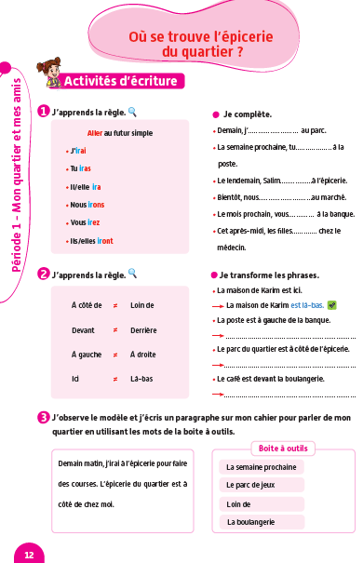
La séance d’aujourd’hui est terminée. À la maison écrivez un nouveau paragraphe.

